Slide 1




YMT 412-Yazılım Kalite Ve Güvencesi Çevik Yazılım Geliştirme
F ı r a t Ü n i v e r s i t e s i Ya z ı l ı m M ü h e n d i s l i ğ i B ö l ü m ü

Slide 2
İçindekiler
1
Günümüzde Yazılım Projelerinin Durumu................................................................3
2
Çevik Yazılım Geliştirme Yöntemi…………………………………………………………………….9
3
Geleneksel Model vs. Agile……..………………………………………………………………… 17
4
Değerlendirme…………..………………………………………………………………………………26
5
Çevik Yazılım Şemsiyesi…………..……………………………………………………………………28
6
Scrum Modeli…………..……………………………………………………………………………………….29

Slide 3



1.Günümüzde Yazılım Projelerinin Durumu
Birçok proje harika bir fikir ile başlar!

Slide 4
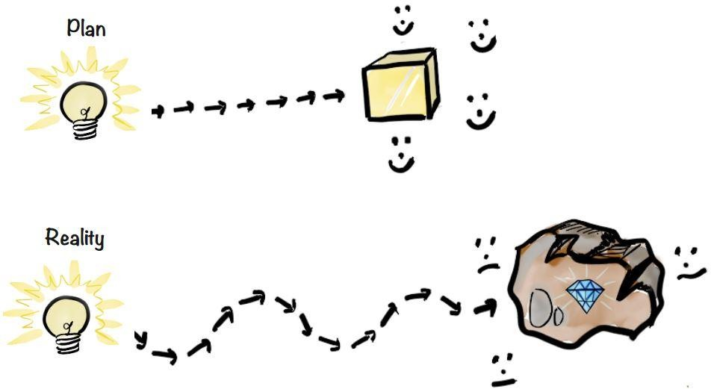
1.Günümüzde Yazılım Projelerinin Durumu
Bu projelerin büyük bir kısmının başarısız olması muhtemeldir!

Slide 5
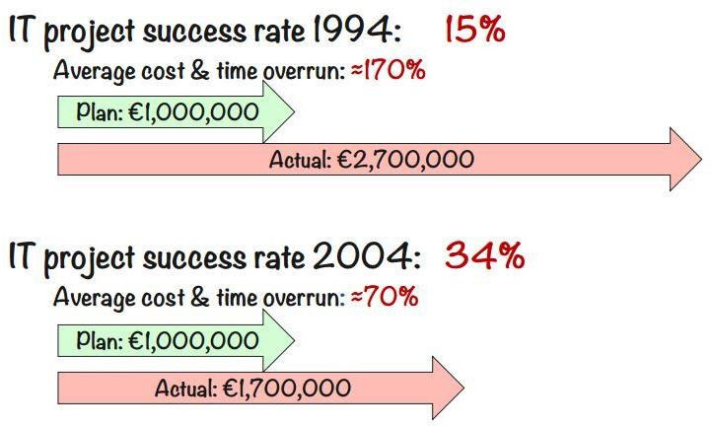
1.Günümüzde Yazılım Projelerinin Durumu
Birçok Bilgi Teknolojisi projesi başarısız olmuş veya gecikmiştir. The Standish Group, 10 yıl içerisinde 40.000’den fazla proje üzerinde çalışmıştır.

Slide 6
1.Günümüzde Yazılım Projelerinin Durumu
Ülkemizde durum nasıl?
Durum | Oran
Tam başarılı | %4-5
Kısmen başarılı | %45-50
Çöpe gidenler | %50
Agile Turkey
Örneğin, ülkemizde geliştirilen projelerin başarıya ulaşmasına katkı sağlamak amacıyla, Araştırma Destek Programları Başkanlığı (ARDEB) tarafından desteklenen projelerin çıktı, sonuç ve etkilerini nicelik ve nitelik olarak artırmak amacıyla yüksek başarı ile sonuçlanan projelerin yürütücü ve araştırmacılarını ödüllendirmek için TÜBİTAK tarafından belirlenen ölçütler ve değerlendirme yöntemine göre hesaplanarak, proje ekibine (yürütücü ve araştırmacılara) TÜBİTAK Proje Performans Ödülü (PPÖ), denilen bir teşvik ödülü verilmektedir.

Slide 7


1.Günümüzde Yazılım Projelerinin Durumu
Başarısızlığın ana sebepleri:
Müşterinin isteklerini doğru analiz edememek;
Yanlış
Bütçe
Hataları
Diğer
Proje için uygun ekibi kuramamak;
Yanlış teknoloji ve mimari seçimleri;
Geleneksel yöntemlerin eksiklikleri;
Müşteriyle iletişimden kaçınmak vs.
Hedefler
_{%3} %3
Vizyon Eksikliği
%8
%9
%26
Ekip Değişiklikleri
%10
%24
Yanlış Teknolojiler
%17
Değişime Direnç
Planlama
Hataları

Slide 8

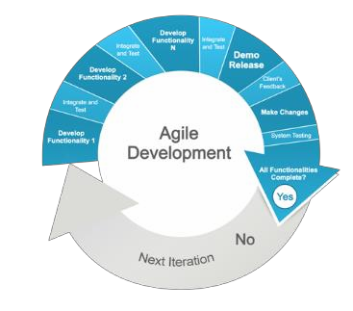
1.Günümüzde Yazılım Projelerinin Durumu
Peki ne yapmalıyız?

Slide 9









2.Çevik Yazılım Yöntemi
Tekrarlamalı ve artımsal bir ürün geliştirme yöntemidir.
Bireyler ve etkileşimi, süreç ve araca tercih eder.
Çalışan bir yazılımı, detaylı ürün belgelendirmeye tercih eder.
Çalışan Bir Yazılım
aylı Belgelendirme
Müşterilerle İşbirliği
Sözleşmedeki Kurallar
Müşteri ile
işbirliğini,
Belirli Bir Plan
sözleşmedeki kesin kurallara tercih eder.
Sağlama
Değişikliklere
uyum
bir plana
sağlayabilmeyi, belirli tercih eder.
Çok Önemli
Az önemli

Slide 10

2.Çevik Yazılım Yöntemi
Hızlı, devamlı ve kullanışlı yazılım üreterek müşteri memnuniyeti sağlamayı amaçlar.
Geliştiriciler ile iş adamları arasında günlük ve yakın işbirliği bulunmalıdır.
Çalışan yazılım gelişimin en önemli ölçüsüdür.
Taleplerdeki geç değişikliklerin de memnuniyetle karşılanır. Yüz yüze görüşme iletişimin en güzel yoludur.
Kendi kendini organize eden takım yapısı gereklidir.
Basitlik önemlidir.

Slide 11
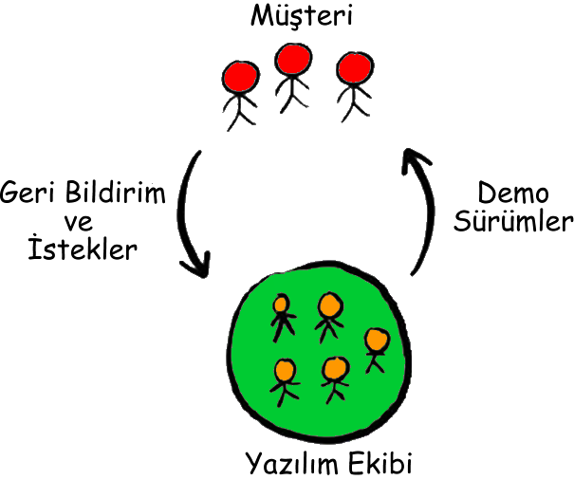
2.Çevik Yazılım Yöntemi
Çevik yazılım metodu, kısa vadeli planlar ve küçük parçalar halinde yazılımın geliştirilmesini ön görür. Yazılımın geliştirilmesindeki geri dönüş (feedback) ve değişikliklere uyum sağlamak son derece önemlidir. Her yapılan yineleme yazılımı hedeflenen adıma bir adım daha yakınlaştırır. İstenilen sonuca ulaşmak adına birden çok yineleme gereklidir.

Slide 12
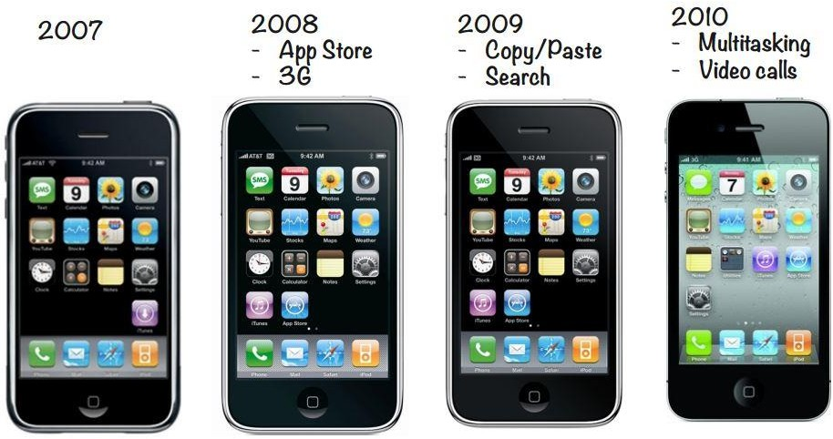
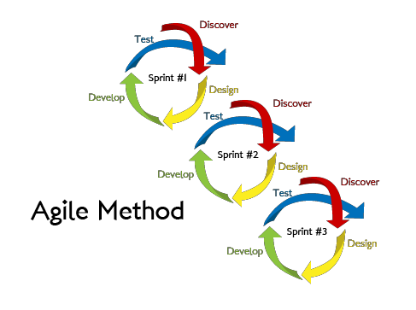
2.Çevik Yazılım Yöntemi
Örnek:

Slide 13
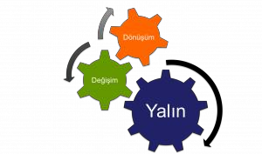
2.Çevik Yazılım Yöntemi
Temel prensipler:
Müşteriyi memnun etmek
Değişen ihtiyaçları karşılamak
Sık aralıklarla ürün teslimi yapmak
Yüz yüze iletişime önem vermek
Sürdürülebilir gelişmeyi desteklemek
Teknik mükemmeliyete, iyi dizayna ve sadeliğe odaklanmak
Kendi kendine organize olan takımlar kurmak ?

Slide 14
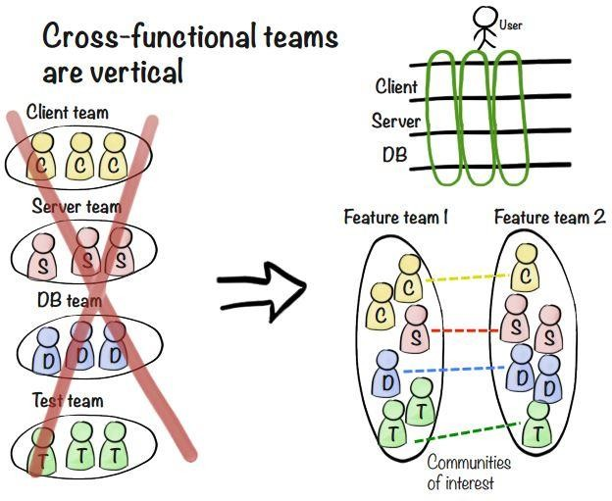
2.1.Çevik Model Takımları
Biraraya gelmiş,
Kendi kendilerine organize olan,
Çapraz fonksiyonlu,
İşine odaklanmış,
Hedefleri net olan,
Teslim edilebilecek düzeyde ürün ortaya koyabilen
Küçük(3-7 kişilik) gruplar.

Slide 15
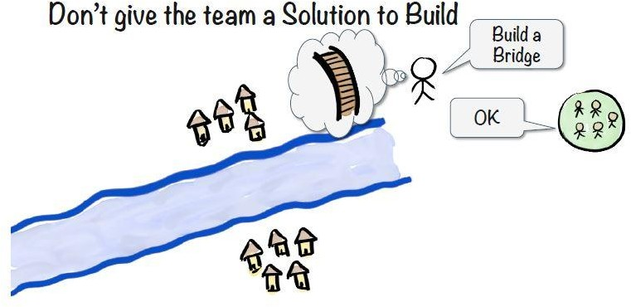
2.1.Çevik Model Takımları
Takımlara çözümü söylemeyin!

Slide 16
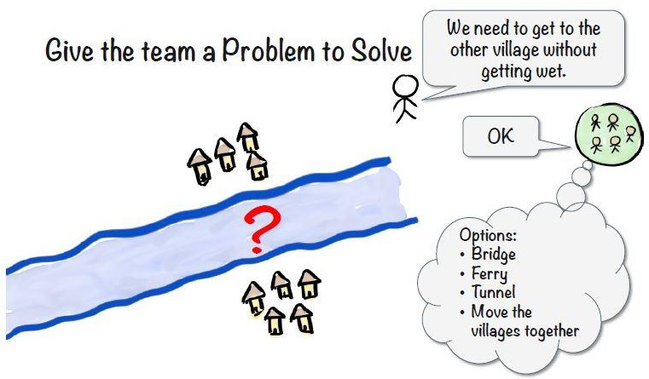
2.1.Çevik Model Takımları
Sorunu söyleyin, onlar çözümü üretsin!

Slide 17
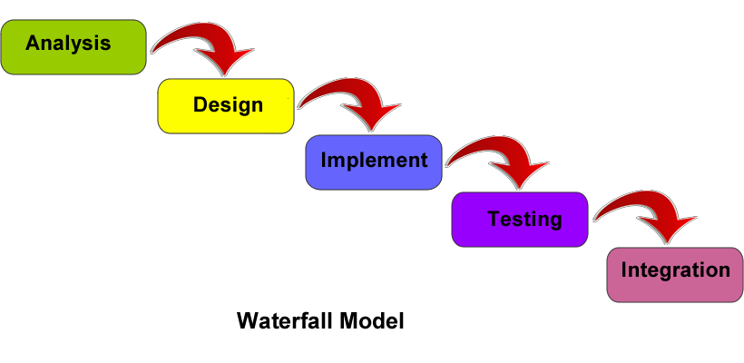
3. Geleneksel Model vs. Agile
Çağlayan modeli 2008 yılında dahi geçerliliğini koruyan bir modeldir ve çevik modellemeden farklılık gösterir. Bu model yazılım projesini baştan sona planlar. Gelişim, sunulabilir işler açısından ölçülür: talep açıklamaları, tasarım dokümanları, test planları, kod incelemeleri vb. Bu durum belli aralıklara bölünmeye uygun değildir ve ilerideki değişikliklere uyum gösterilemez.

Slide 18

3. Geleneksel Model vs. Agile
Geleneksel Yöntemler
Müşteriler ne istediğini iyi bilir.
Geliştiriciler neyi, ne üreteceklerini iyi bilir.
Bu yol boyunca hiç birşey değişmeyecektir.
şekilde

Slide 19
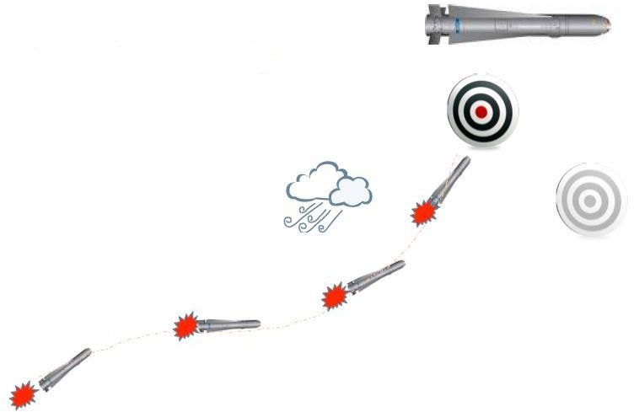
3. Geleneksel Model vs. Agile
Çevik Yöntemler
Müşteriler ne istediğini keşfeder.
Geliştiriciler neyi nasıl üreteceğini
keşfeder.
Bu yol boyunca bir çok değişiklik yapılabilir.

Slide 20
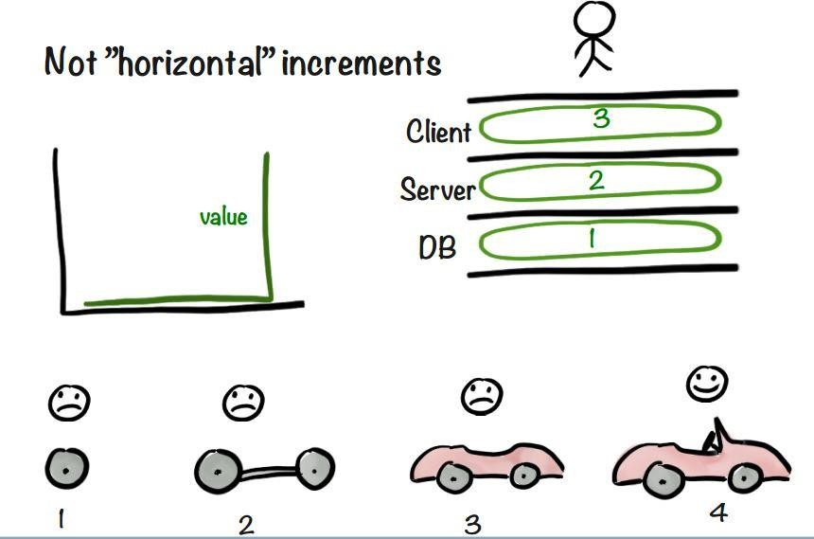
3. Geleneksel Model vs. Agile
Geleneksel Yöntemler

Slide 21
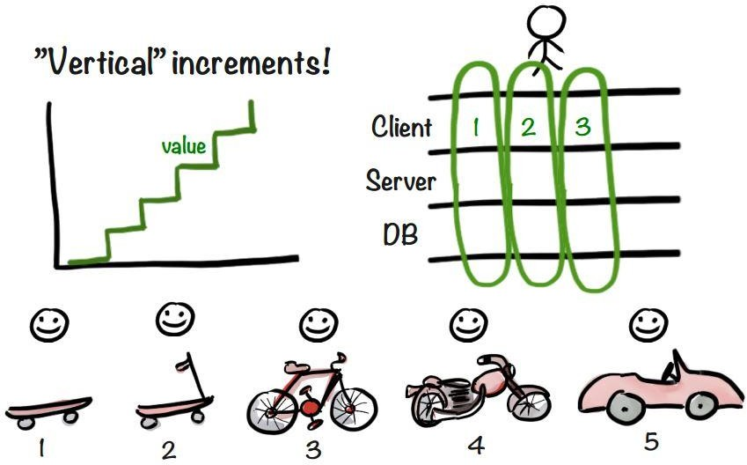
3. Geleneksel Model vs. Agile
Çevik Yöntemler

Slide 22
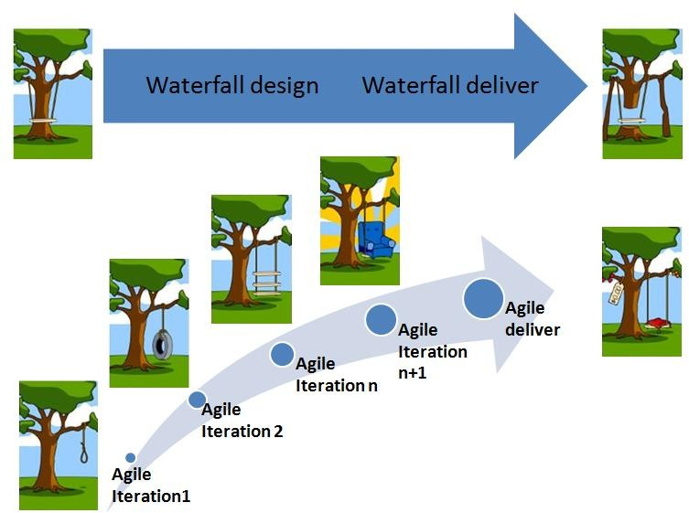
3. Geleneksel Model vs. Agile

Slide 23
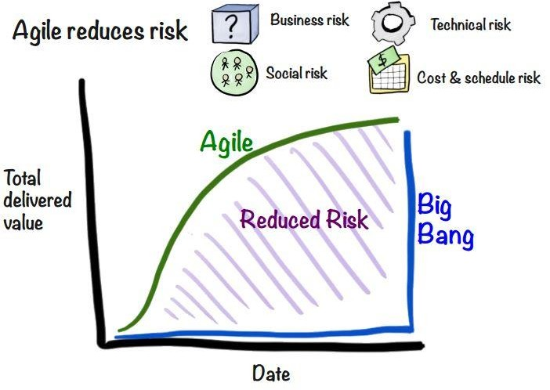
3. Geleneksel Model vs. Agile
Çevik modeller riski azaltır!

Slide 24
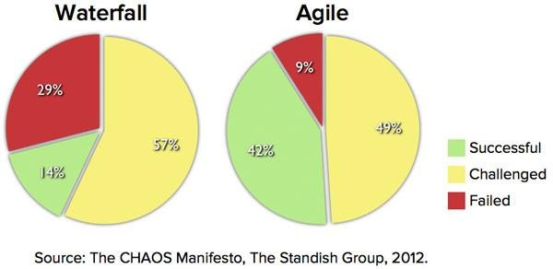
3. Geleneksel Model vs. Agile

Slide 25
3. Geleneksel Model vs. Agile
Ölçüm | Çevik Modelleme | Çağlayan Modeli
Planlama ölçeği | Kısa dönemlik | Uzun dönemlik
Müşteri ile geliştirici arasındaki mesafe | Kısa | Uzun
Özelleştirme ve uygulama arasındaki zaman | Kısa | Uzun
Sorunları keşfetmek için zaman | Kısa | Uzun
Proje tamamlanma riski | Düşük | Yüksek
Değişikliklere uyum yeteneği | Yüksek | Düşük

Slide 26
4. Değerlendirme
Büyük Projeler
Birkaç
Küçük
Proje
Sonuç
Büyüklük kötüdür, onu parçalara ayırın. Böylece daha başarılı projeler geliştirebilirsiniz.
Büyük Özellikler
Birkaç
Küçük
Özellik
Büyük Takımlar
Birkaç
Küçük
Takım
Büyük Dönüşümler
Birkaç
Küçük
Dönüşüm

Slide 27
4. Değerlendirme
3 somut değişiklik yapın!
1. Gerçek takımlar oluşturun
Küçük, çapraz fonksiyonlu, kendi kendine organize olabilen
Sık sık teslimat yapın
Normal olarak ortalama her 3 haftanın sonunda
Ek olarak projenin tüm çeyreklerinin sonunda
Gerçek kullanıcıları dahil edin.
Takım ve kullanıcılar arasında doğrudan ve hızlı geri dönüşler

Slide 28
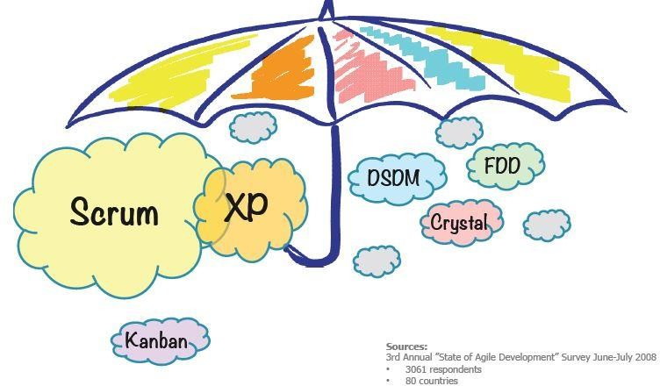
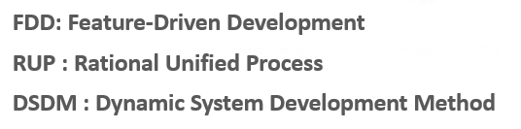
5. Çevik Yazılım Şemsiyesi

Slide 29
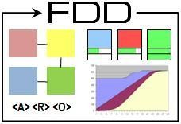
FDD TANIMI
FDD, Avustralyalı Jeff De Luca tarafından geliştirilmiş ve Singapur projesinde beraber çalıştıkları Peter Coad tarafından modifiye edilmiştir. Singapur projesi 50 kişi ile 15 ayda tamamlanan bir proje olmuştur. Daha sonra FDD’nin uygulandığı başka bir proje ise 250 kişi ile 18 ayda tamamlanmıştır. FDD değişik boyutlara büyüyebilen, tekrarlanabilir bir süreçtir. Aşağıdaki noktalara odaklanır.
Sistemi hazırlamak için gereken sistem büyüyebilir olmalıdır. Büyük projeler için de kullanılabilir olmalıdır.
Basit iyi tanımlanmış sistem iyi çalışır.
Süreç adımları basit olmalıdır.
İyi süreç arka plana saklanır ve insanlar sonuçlara odaklanabilir.
Kısa, iteratif, özellik yaklaşımlı yaşam döngüleri en iyi sonucu verir

Slide 30
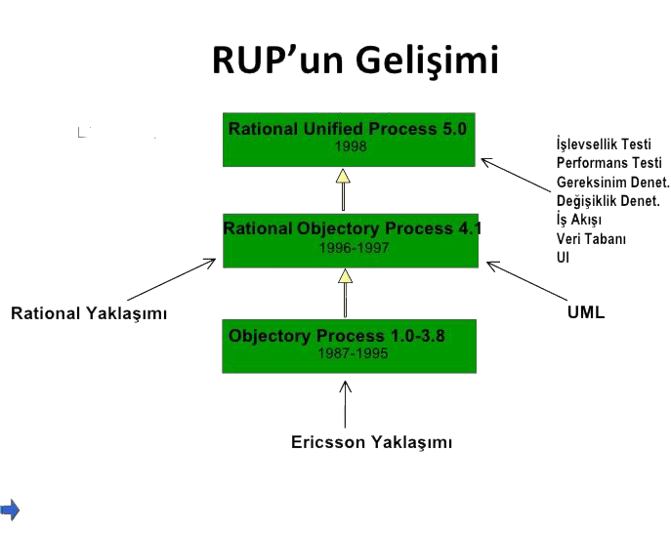
RUP ("Rational Unified Process" )
2003 yılından beri IBM'in bir bölümü tarafından oluşturulan bir iteratif yazılım geliştirme süreci çerçevesidir. Başarısız bir yazılımdaki sorunların aşılıp başarılı yazılım oluşturmak için gerekli adımları saptayarak oluşturulmuş bir süreçtir.
Başarısız bir yazılımdaki özelliklerini yazımızın devamında okuyabilirsiniz. RUP şirketlere yazılım geliştirme aşamasında bir yön sağlayar. RUP use-case ve nesne
teknolojileri tabanlı; tekrarlanan (iterative) yazılım geliştirme yöntemidir. RUP’un verebileceği özellikler şunlardır;
1. Müşteriyi ve yazılımcıyı organize edebilmesi,
ve iş modelleme
Standart tanımlı adımları olması,
Oluşacak yazılımdaki sık değişiklikleri öngörebilmesi,
Basit olması,
Proje yönetim aktivitelerinin çok fazla olmaması.
30/47

Slide 31
Uç Programlama (Extreme Programming XP) Nedir?
Uç Programlama (XP), yazılım geliştirme süreci boyunca son derece kaliteli olmak koşuluyla çalıştırılabilir kod üretmeye odaklanmış bir yazılım geliştirme metodolojisidir. Yazılım geliştirme sürecinin en temel, en önemli ve final çıktısı ya da ürünü çalıştırılabilir kod olduğundan, XP metodolojisi sürecin en başından itibaren çalıştırılabilir kodu sürecin merkezinde tutmaktadır. İşte bu yüzden bu metodolojinin adı XP'dir.
Uç Programlama'nın özünde aşağıdaki uygulamalar yer alır:
Planlama
Sık ve küçük sürümler
Basit tasarım:
Önce test
Refactor etme
Haftada 40 saat çalışma
Müşteriyle yakın iletişim
Kodlama standartları
33/47

Slide 32
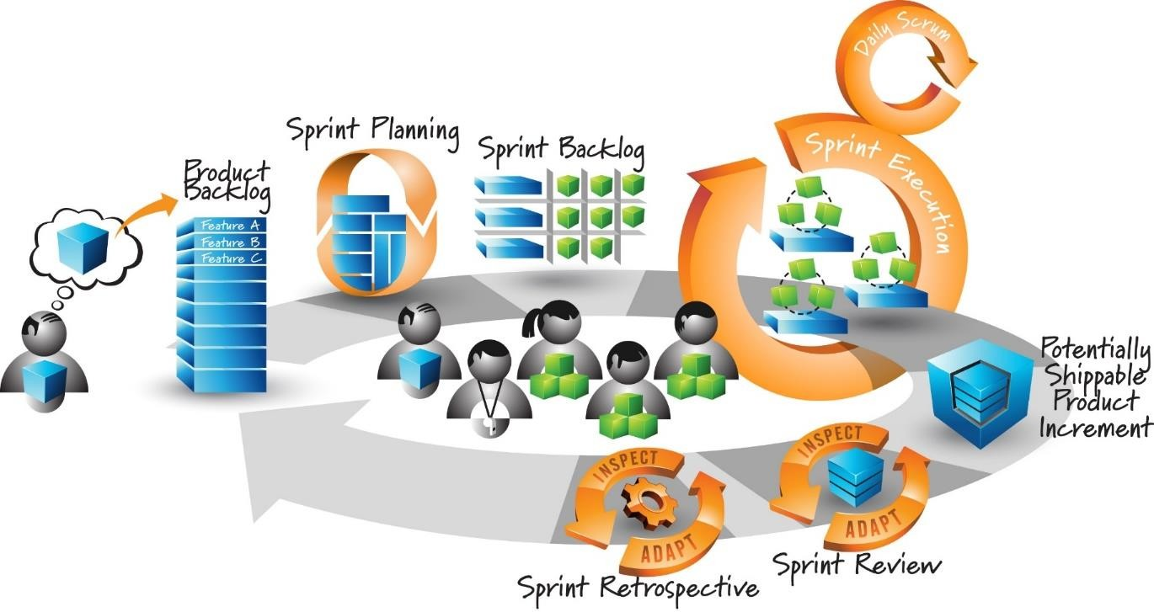
6. Scrum Modeli
Scrum Süreci

Slide 33
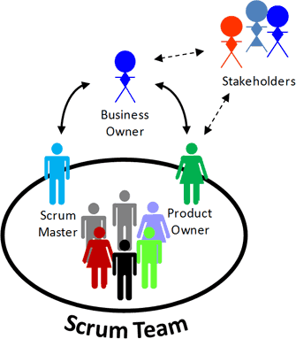
6. Scrum Modeli
Scrum Takımı: Ürün Sahibi, Geliştirme Ekibi ve Scrum Master’dan oluşur. Takım kendi kendini örgütler. Böylece kendi içerisinde uyum içinde olan takımlar daha başarılı sonuçlar alırlar. Scrum takım modeli esneklik, yaratıcılık ve verimliliği optimize etmek için tasarlanmıştır.

Slide 34

6. Scrum Modeli
Backlog:
Müşteriden ve son kullanıcıdan gelen gereksinimleri içerir.
"Ne yapacağız" sorusunun yanıtını içerir.
Herkese açık ve herkes tarafından müdahale edilebilir.
Risk, iş değeri, zaman gibi kavramlara göre ürün sahibi tarafından sıralandırılır.
User Story'lerden oluşur.

Slide 35
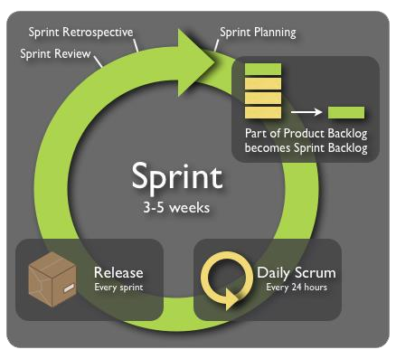
6. Scrum Modeli
Sprint
Belirli bir süreye sahiptir.
Sonunda ortada
değeri olan bir
çıktı olmalıdır.
Toplantılarla içerik belirlenir.
Sprint süresi boyunca her gün toplantılar yapılır.

Slide 36

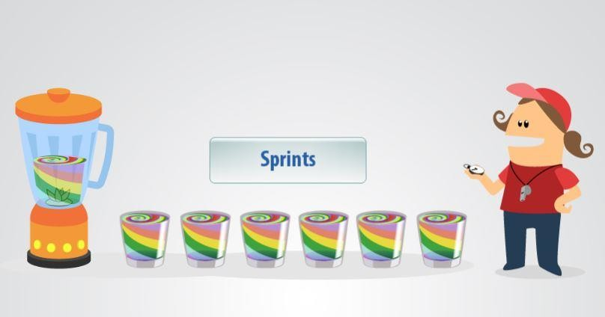
6. Scrum Modeli
Sprint Gösterimi

Slide 37
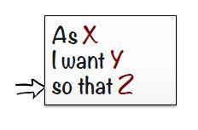
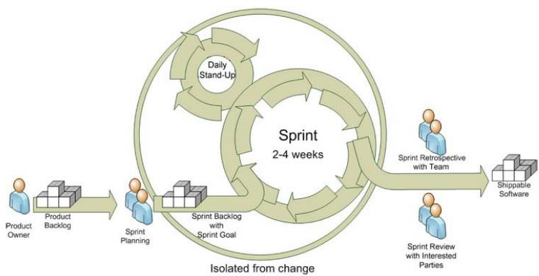
6. Scrum Modeli
User Story: Müşteri, son kullanıcı veya ürün sahibi için değerli olan ve anlam ifade eden genellikle fonksiyonel özelliklerin belirtildiği ifadelerdir.

Slide 38
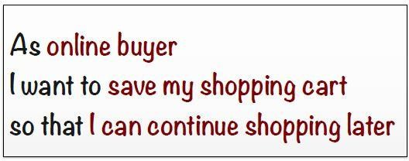
6. Scrum Modeli
Örnek User Story: Online alışveriş yapan biri olarak, alışverişe daha sonra devam edebileyim diye, alışveriş kartımın kaydedilmesini istiyorum.

Slide 39
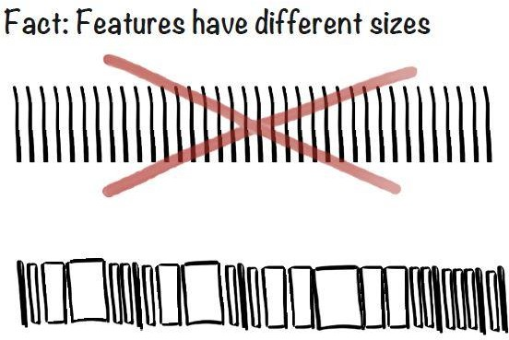
6. Scrum Modeli
Her bir user story farklı bir boyuttadır. Somut olarak bakarsak, bir projedeki her bir gereksinim için gereken iş gücü ve zaman aynı değildir. Bu sebeple ürün backlogları sprintlere bölünürken, user storylerin boyut ve öncelikleri göz önünde bulundurulur. Örneğin bir sprint 3 user story içerirken diğeri daha küçük boyutlarda 5 user story içerebilir. Peki boyutları nasıl belirleyeceğiz?
İş göründüğü gibi değil!

Slide 40
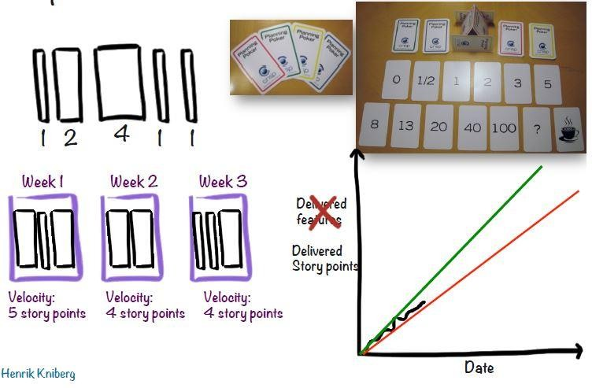
6. Scrum Modeli
Poker Kartları: Scrum takım üyeleri bir araya gelir. Scrum master bir user story okur. Takımdaki her
bir üye user story için
uygun birini
gördüğü poker kartlarından
seçer.
sonra
Herkes
tüm
kartları kartlar Böylece
seçtikten
açılır ve
değerlendirilir.
herkesin
ortak görüşü sonunda
user
story’lerin büyüklüğü belirlenir.

Slide 41
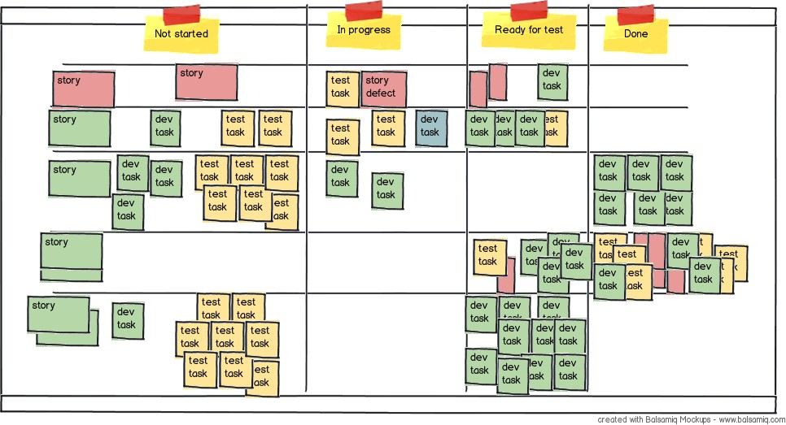
6. Scrum Modeli
Scrum Board

Slide 42
6. Scrum Modeli
SCRUM
XP (EXTREME PROGRAMMİNG)
Sprint (2 hafta-1 ay)
Sprint (1 yada 2 hafta)
Sprintler değişebilir.
Özellikler ürün sahibi tarafından
derecelendirilir.
Mühendislik pratikleri tanımlar. Eşli programlama, otomatik test, basit dizayn vs.
Sprintler toplantı değişmez.
Özellikler
en son halini aldıktan, yapıldıktan sonra
geliştiriciler tarafından
derecelendirilir.
Herhangi bir mühendislik pratiği
tanımlamaz.

Slide 44
Çalışma Soruları
Agile modelinin geliştirilmesine neden ihtiyaç duyulmuştur? Açıklayınız.
Agile takımları kimlerden oluşur ve iş paylaşımları nasıldır?
Agile modelinin diğer modellerden farkları nelerdir? Üzerinde durduğu temel noktalar nelerdir?
User story, backlog ve sprint kavramlarını açıklayınız.
Agile ile geliştirilmiş büyük yazılım projelerine örnekler veriniz.
Scrum haricindeki diğer çevik yazılım geliştirme yöntemlerini açıklayınız.

Slide 45
Kaynaklar
Martin, Micah, and Robert C. Martin. Agile principles, patterns, and practices in C#.
Pearson Education, 2006.
Kniberg, Henrik. "Scrum and XP from the Trenches." Lulu. com (2007).
Kniberg, Henrik. " What is agile" , 2013
http://en.wikipedia.org/wiki/Agile_software_development
http://www.mshowto.org/microsoft-visual-studio-team-foundation-server-nedir.html
www.kurumsaljava.com/download/10/
https://www.tubitak.gov.tr/tr/destekler/akademik/uygulamalar-ve-yonergeler/icerik- proje-performans-odulu-ppo-uygulamasi
http://images.slideplayer.biz.tr/8/2395426/slides/slide_27.jpg
http://www.bayramucuncu.com/wp-content/uploads/2013/04/Ads%C4%B1z.png
http://antasya.com/Images/is-alanlarimiz/yazilim-sistemleri/agile-method.png
http://volkansel.com/wp-content/uploads/2014/07/agile-scrum.jpg

Slide 46

Ödev

Slide 47

Sorularınız

